Slide 1
Snaha o vykořenění křesťanské minulosti v době komunismu v Československu
Tereza Plochová, Tereza Neuwirthová, James Hron

Slide 2
Ideologie
Ideologie
Lenin
soustava myšlenek, názorů, teorií i představ obvykle představujících náhled na svět nebo společnost
Proletářské ideologie = „socialistické/marxistické ideologie“

Slide 3
Komunismus vs Katolicismus
Marx o náboženství: „Brání utlačovaným skupinám obyvatelstva rozpoznat vlastní společenskou situaci, místo které mu nabízí iluzorní únik do náboženských představ“
Prohlášení Piuse XI. (1937) Komunismus je s křesťanstvím neslučitelná ideologie
Pius XII. (1949) Exkomunikace členů komunistických stran

Slide 4
Nástroje boje socialismu s Katolicismem
Ústava z 9. Května 1948
Paragraf 14: výchova a vyučování musí být vedeno v souladu s vědeckým poznáním a nesmí být v rozporu se zájmy lidově demokratického zřízení.
Paragraf 16: občané s jakýmkoliv vyznáním i bez něj si jsou rovni.
Paragraf 17: svoboda konání náboženských úkonů, ale nelze je zneužívat k nenáboženským účelům, nebo je praktikovat v rozporu s veřejným pořádkem, nebo dobrými mravy
Paragraf 18: každý může v mezích zákona projevovat své mínění slovem, písmem, tiskem, obrazem nebo jakýmkoliv jiným způsobem

Slide 5
Nástroje boje socialismu s Katolicismem
Církevní zákony
Zákon o hospodářském zabezpečení církví
Zákon o zřízení Státního úřadu pro věci církevní
Udělování souhlasu k výkonu duchovenského povolání
Faráři = státní zaměstnanci
Sdružení Pacem in terris (1971-1989)

Slide 6
Vývoj do roku 1948
První kroky již na konci války na Slovensku
V Čechách až po Únorovém převratu - jediný odpor studentské organizace
Církev nebyla jednotná a spousta lidí kolaborovala s KSČ

Slide 7
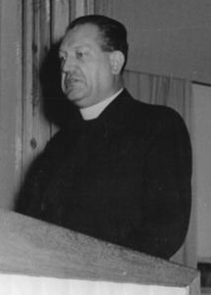
Josef Plojhar
(1902-1981)
Katolický kněz a politik za ČSL.
Od roku 1945 kolaboroval s KSČ a od roku 1948 byl členem.
Účastnil se jednání strany s církví a byl exkomunikován.
Předseda Mírového hnutí katolického duchovenstva.

Slide 8
Důležité kroky proti církvi
Zrušit církevní školství - buď školu zrušit nebo pod dohled nárovních výborů.
Zrušit církví kontrolovaný tisk.
Zrušit nebo asimilovat církevní spolky - Orel, Junák a Skaut -> ČSM.
Vznik Státního úřadu pro věci církevní.

Slide 9
Vrchol sporu mezi stranou a církví
Po 9.6.1948 začalo zatýkání v řadách církve.
Představitelé církve získaly mexické fakulty od papeže.
1949 - začátek Čepičkova plánu a následná exkomunikace KSČ a přerušení styků s Vatikánem.
1950 - Procesy a Akce proti církvi. (K - zrušení klášterů, P - sjednocení řeckokatolické a pravoslavné církve, Ř - zrušení ženských řeholních společenstev).

Slide 10
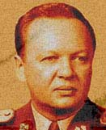
Alexej Čepička
(1910-1990)
Zeť Klementa Gottwald.
Ministr za KSČ.
1949-1950 - předseda Státního úřadu pro věci církevní
1963 - vyloučen z KSČ.

Slide 11
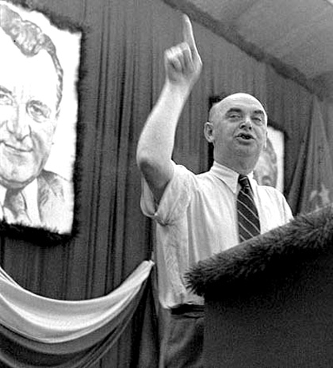
Václav Kopecký
(1897-1961)
Ideolog a propagandista strany.
Ministr informací a kultury.
Zastánce stalinistické cesty socialismu i po jeho smrti.
Hlavní propagátor trestu smrti a procesů proti stranickým nepřátelům.

Slide 12
Případ Babice
Červenec 1951
Vražda 3 funkcionářů MNV na Třebíčsku
Záminka pro likvidaci rolníků a kněžích
Vykonstruovaný proces
11 testů smrti

Slide 13
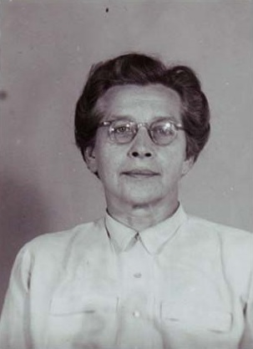
Milada Horáková (1901 – 1950)
Hluboce věřící
Politička, feministka
Sociální politika
R. 1945 poslanecký mandát
R. 1948 vyloučena z veřejných funkcí
Kontakty s exilovými politiky
Podpora emigrantů

Slide 14
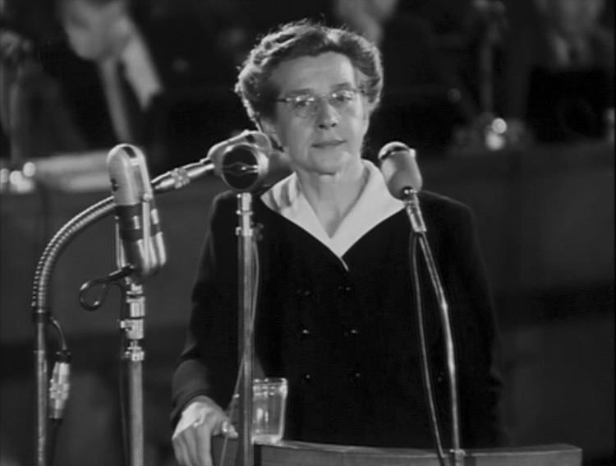
Proces s M. Horákovou
Akce „Střed“
27. 9. 1949 zatčena
Proces
8 dní (31. 5. – 8. 6. 1950)
13 lidí včetně M. Horákové
Dle scénáře
Rozsudky:
4x trest smrti oběšením
4x odnětí svobody na doživotí
5x odnětí svobody na 20 – 25 let

Slide 15
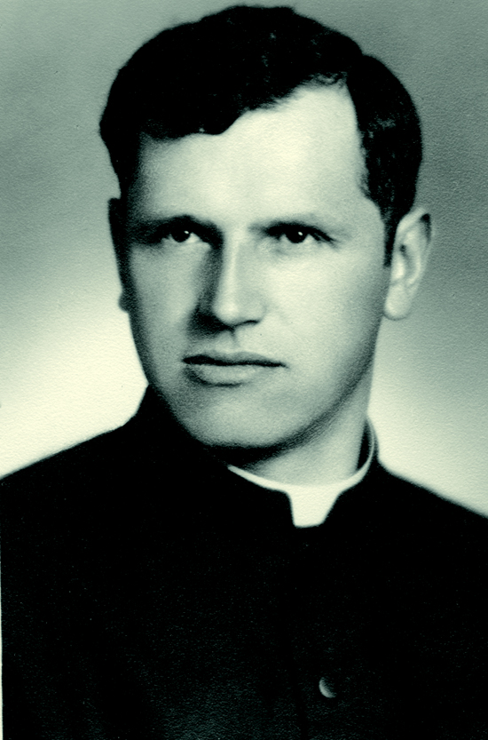
Josef Toufar (1902 – 1950)
Římskokatolický kněz
účastník číhošťského zázraku
a oběť komunistického pronásledování katolické církve v Československu.

Slide 16
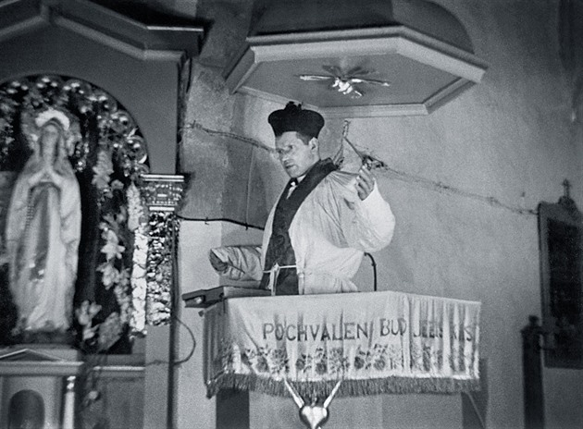
Číhošťský zázrak
na přelomu let 1949 a 1950 v obci Číhošť
Opakovaný pohyb kříže
R. 1950 Toufar zatčen
Donucen k přiznání
Propagandistický film
Toufar umučen k smrti
https://www.stream.cz/slavnedny/10015293-den-cihostskeho-zazraku-11-prosinec-1949

Slide 17
Otázky
Ve kterém roce se konal soudní proces s J. Toufarem?
Kolik bylo vyneseno rozsudků smrti v případu Babice?
3
7
11

Slide 18
Otázky
Jaký postoj zaujímala katolická církev vůči komunismu?
a) neutrální
b) nepřátelský
c) souhlasný
V jakém postavení byli duchovní za dob socialismu v ČSSR?
a) byli státní zaměstnanci
b) nesměli provádět svoji činnost
c) byli tzv. „na volné noze“

Slide 19
Otázky
Jak odůvodnila strana zrušení církevního tisku?
a) byl proti společnosti
b) kvůli nedostatku papíru
c) kvůli kolaboraci s nacismem
Kdo byl prvním předsedou Státního úřadu pro věci církevní?

Slide 20
Zdroje
KOLOUCH, František. Oběť případu Babice, Jan Bula (1920-1952). Biografie. Kostelní Vydří: Karmelitánské nakladatelství 2016. 310 s. ISBN 978-80-7195-858-1.
STEHLÍK, Michal, Babické vraždy 1951, Academia 2016.
DOLEŽAL, Miloš. Jako bychom dnes zemřít měli : Drama života, kněžství a mučednické smrti číhošťského faráře P. Josefa Toufara. Pelhřimov : Nová tiskárna Pelhřimov, c2012. 446 s. ISBN 9788074150661.
DVOŘÁK, Miroslav; ČERNÝ, Jaroslav. Žoldnéři války: soudní proces s dr. Horákovou a spol. Praha : Mír, 1950.
HORÁKOVÁ, Milada. Dopisy z cely smrti. Z pankrácké cely smrti 24.-27.6.1950.. Ústí nad Orlicí : Louč, 2000. S. 73. (česky)
PIUS XI.: Divini Redemptoris, 1937
marxismus-leninismus [online]. Totalita.cz, [cit. 2017-11-02]. Dostupné online. (čeština)

